Slide 1
הרצאות מתוקשבות
במסגרת עדכון ידע פדגוגי ופיתוח מקצועי
בביולוגיה
ט"ז בשבט תשע"ט – 22 בינואר 2019
מפגש רביעי: המאמר המדעי ככלי להוראת מיומנויות חקר
מיכל מנדלוביץ נעמי רייבשטיין מירב אברהמי פרחי וקסמן
מצגת זו לוותה הרצאה מתוקשבת - ראו בקישור זה

Slide 2
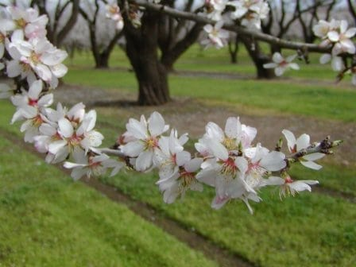
מבנה המפגש:
מהו "אנסין"?
שילוב האנסין ברצף ההוראה
המיומנויות הנדרשות מהתלמיד
מיומנויות ייצוג גרפי
כדאי להכיר – תחנות תרגול להוראת קטעי מחקר
לינק להרשמה

Slide 3
מהו אנסין?
מתוך תכנית הלימודים:
- קריאה מושכלת של מאמרים מדעיים
קריאת מאמרים תלווה את הוראת הנושאים השונים והיא נועדה להעשיר את הידע, להעמיקו ולחזק את למידת תהליך החקר. מומלץ לשלב קריאת מאמרים בכל הנושאים ובכל שלבי ההוראה, תוך פיתוח מיומנות של קריאה ביקורתית הן של מאמרים מדעיים מחקריים והן של פרסומים מדעיים-פופולריים, ובכללם פרסומים בעיתונות היומית ובתקשורת האלקטרונית. ראוי לכרוך קריאת מאמרים עם ביצוע ניסויים במעבדות.
קריאה ביקורתית של מאמרים מדעיים מחקריים תכלול זיהוי של הבעיה הנחקרת, ההשערה הנבדקת ופרטי מערך המחקר, כגון משתנים, בקרות ומרכיבים אחרים של המחקר. בנוסף תכלול הקריאה התייחסות ביקורתית להנחות ולמסקנות, זיהוי נקודות תורפה ובעיות פתוחות והצעת כיוונים להמשך המחקר.

Slide 4
"אנסין" – מקור שמציג תוצאות של מחקר
מבוא
מערך החקר
תוצאות
דיון

Slide 5

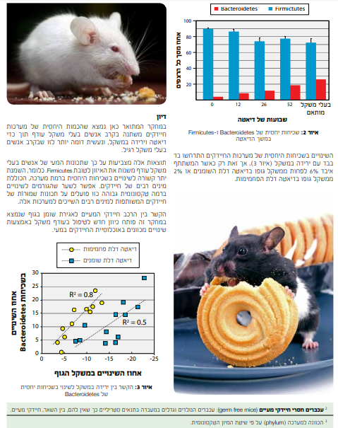
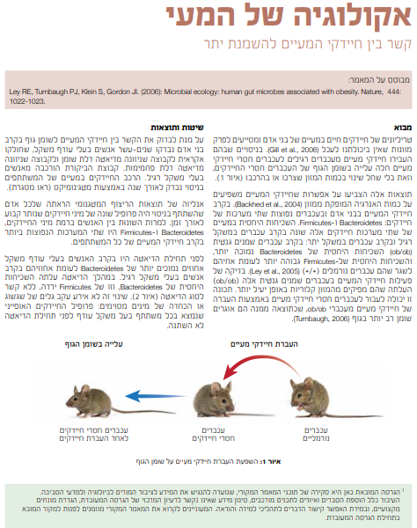
מאמרים מדעיים

Slide 6
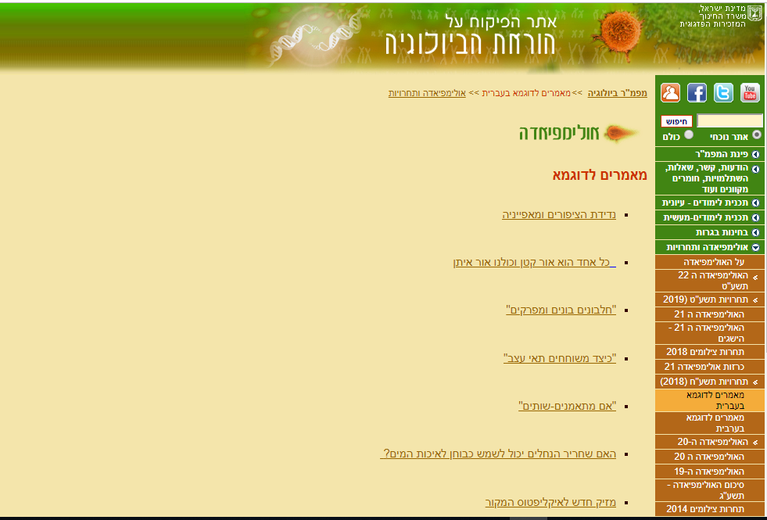

Slide 7
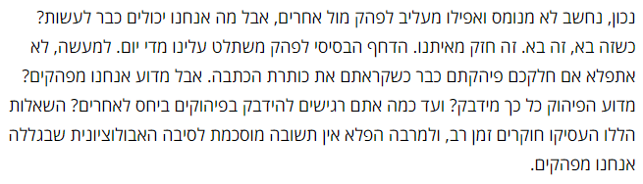

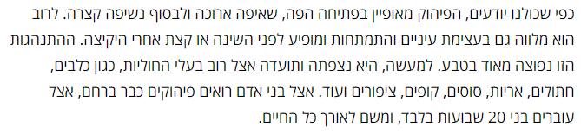
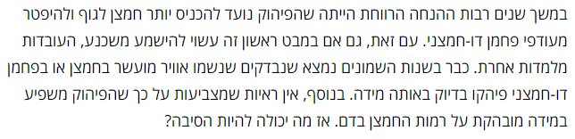
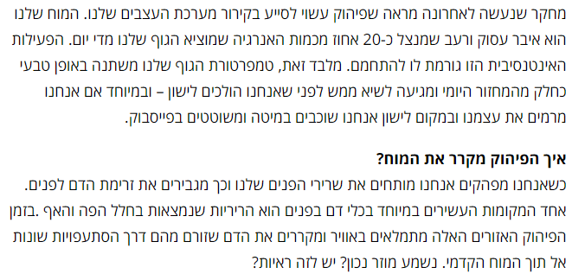
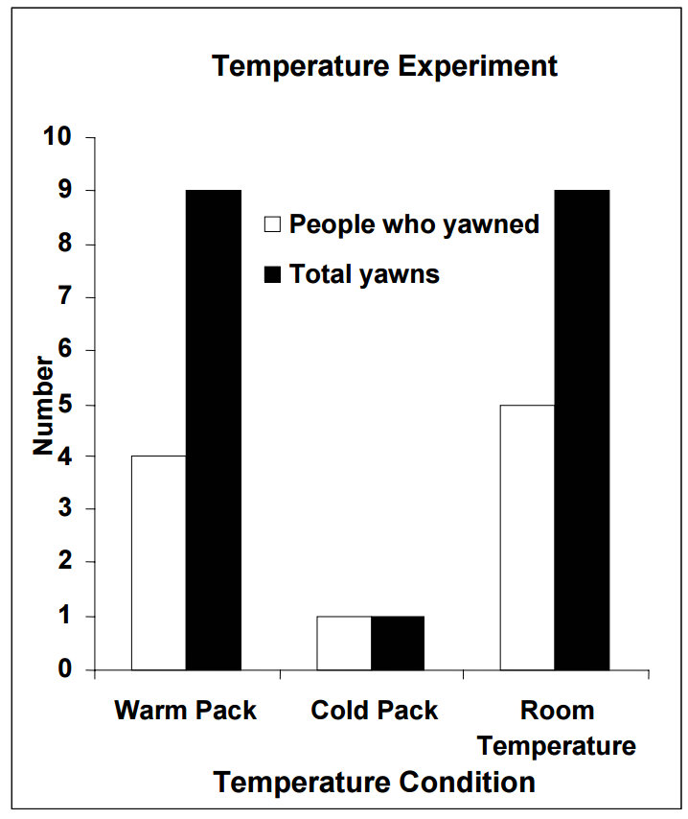
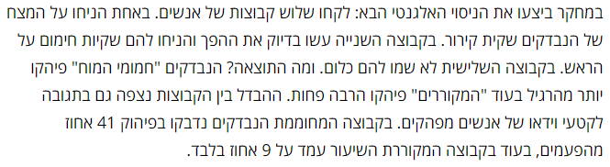
מאמרים פופולריים
זהירות: כתבה מידבקת! מדוע אנחנו מפהקים?

Slide 8
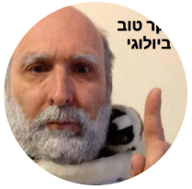
ידיעות מדע
בוקר טוב ביולוגי – יוסי לבנון
לכולנו יש ציפור קטנה בלב. גם לתושבי קליפורניה. פעמים רבות אנו מתחבטים בשאלה האם התערבות וסיוע לבעלי חיים יותר מזיקה ממועילה? אנשים רבים בקליפורניה נוהגים להציב בחצר ביתם עמדות האכלה ל"ציפורים הקטנות שבליבם", לקוליברים (יונקי הדבש).
במחקר שהסתיים לאחרונה, משדרו חוקרים 230 פרטים של קוליברי אנה וקוליברי אלן והציבו 7 תחנות האכלה המצוידות במַקְלֵטים. בכל פעם שביקר פרט בתחנת האכלה פרטיו נאגרו. במשך כשנתיים תועדו למעלה מ-65,000 ארועי האכלה.
ניתוח הנתונים הראה ש-61 אחוזים מהפרטים חזרו לתחנת האכלה בה בקרו בעבר. נקבות נשארו בקרבת המזון יותר מזכרים, וביקורי הזכרים חפפו יותר ביקורים של זכרים אחרים מאשר ביקורי נקבות.
בטבע יונקי הדבש לא מתקבצים יחדיו ונזונים בדרך כלל בנפרד. הסיטואציה המלאכותית בה הציפורים מצטופפות יחדיו וחולקות את אותו צוף גורמת לחוקרים לתהות האם הדבר עלול להעלות את הסיכון להעברת מחלות בין הציפורים ולפגיעה באוכלוסיתן. אז מה? מתערבים או לא?
בוקר טוב ביולוגי...עם שתי גומות ומנגינה.. והכל
יש לי ציפור קטנה בלב- לזכרו של יגאל בשן- מקור

Slide 9

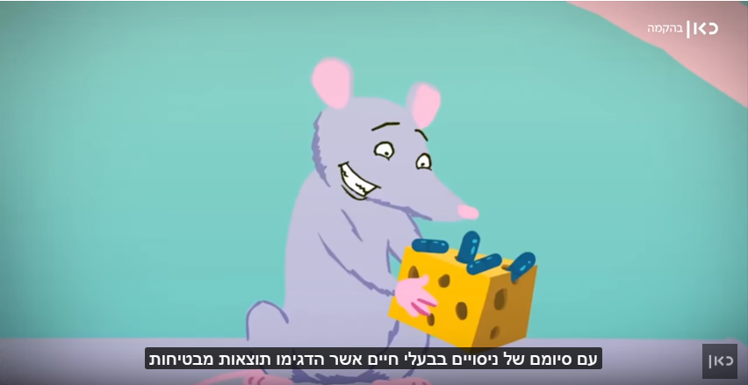
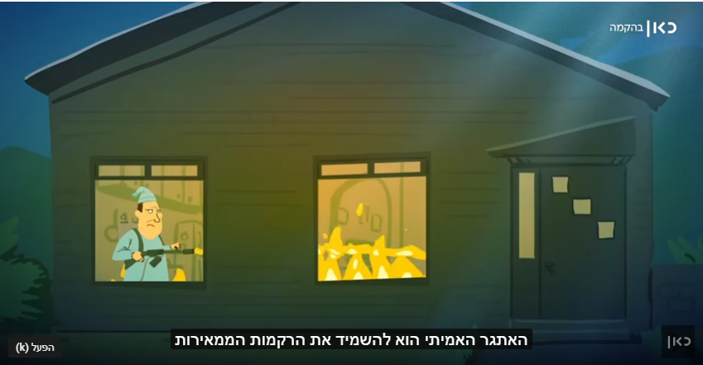
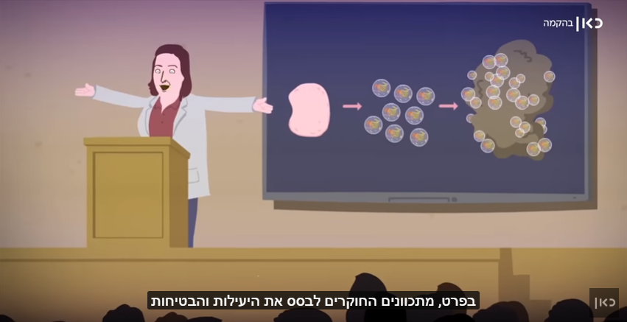
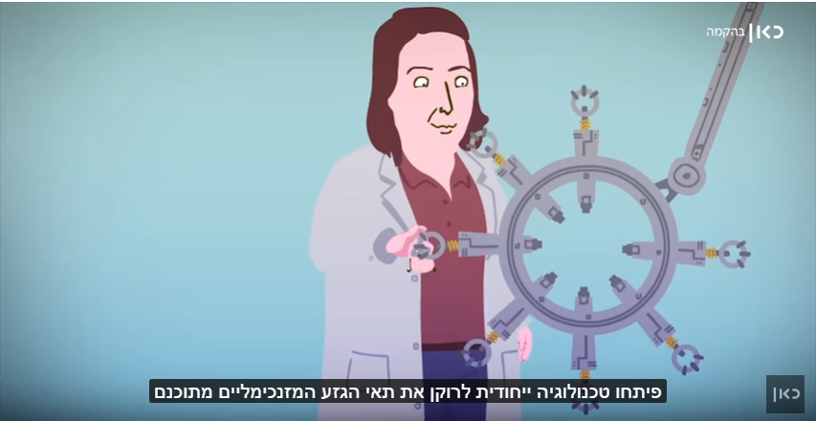
סרטוני מדע פופולרי
איך לתקוף את הסרטן בכל שלבי הגידול?
https://www.youtube.com/watch?time_continue=194&v=Zf1XdKkYgZo

Slide 10
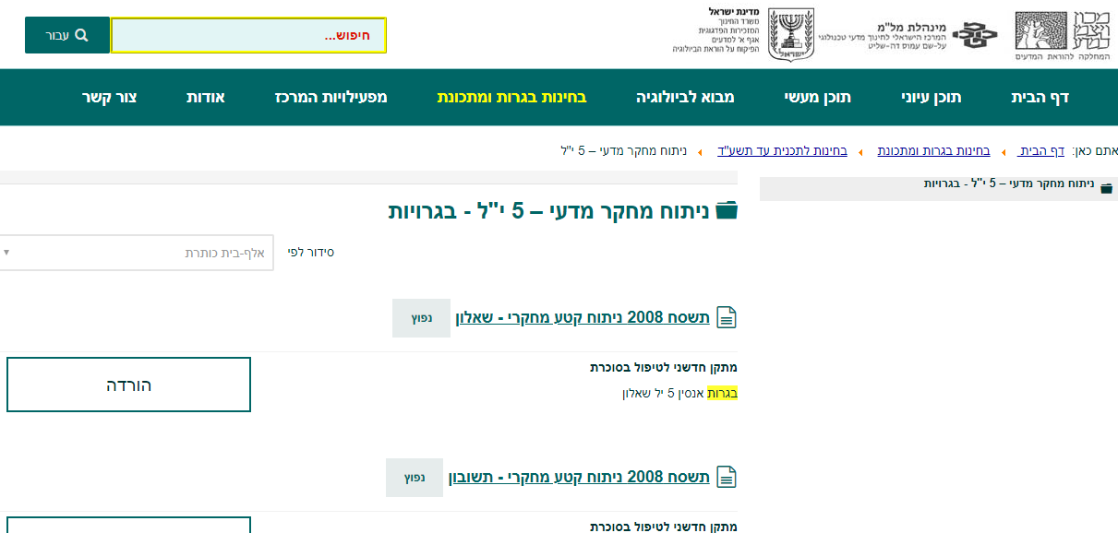

Slide 11
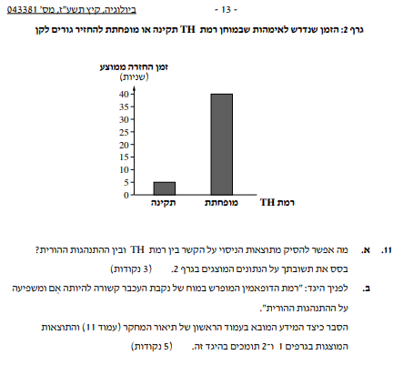
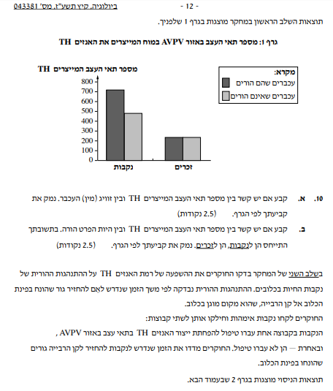
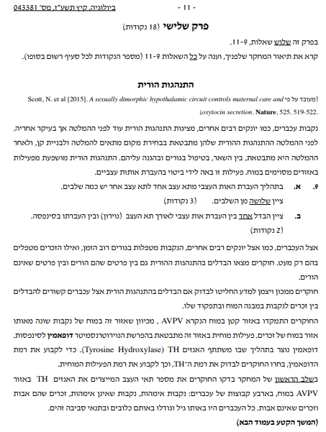
האנסין של הבגרות

Slide 12

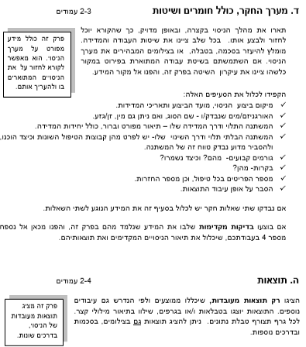
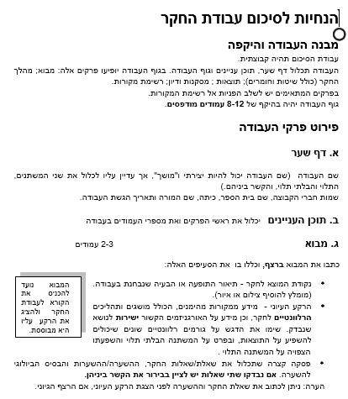
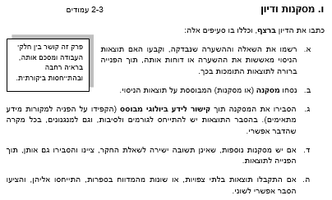
הנחיות הביוחקר

Slide 13

ברשותכם - סקר קצר

Slide 14
מה נדרש מהתלמיד?
מתוך תכנית הלימודים:
- קריאה מושכלת של מאמרים מדעיים
קריאת מאמרים תלווה את הוראת הנושאים השונים והיא נועדה להעשיר את הידע, להעמיקו ולחזק את למידת תהליך החקר. מומלץ לשלב קריאת מאמרים בכל הנושאים ובכל שלבי ההוראה, תוך פיתוח מיומנות של קריאה ביקורתית הן של מאמרים מדעיים מחקריים והן של פרסומים מדעיים-פופולריים, ובכללם פרסומים בעיתונות היומית ובתקשורת האלקטרונית. ראוי לכרוך קריאת מאמרים עם ביצוע ניסויים במעבדות.
קריאה ביקורתית של מאמרים מדעיים מחקריים תכלול זיהוי של הבעיה הנחקרת, ההשערה הנבדקת ופרטי מערך המחקר, כגון משתנים, בקרות ומרכיבים אחרים של המחקר. בנוסף תכלול הקריאה התייחסות ביקורתית להנחות ולמסקנות, זיהוי נקודות תורפה ובעיות פתוחות והצעת כיוונים להמשך המחקר.

Slide 15


מה הם האתגרים בהוראת האנסין
בתחום התוכן ? בתחום המיומנויות?
מה הן המיומנויות הנדרשות?
ארגון מידע רוחבי
מיומנויות חקר
חשיבה מסדר גבוה
מה הם הנושאים ביולוגים שעל התלמיד לדעת?
תכני ליבה

Slide 16
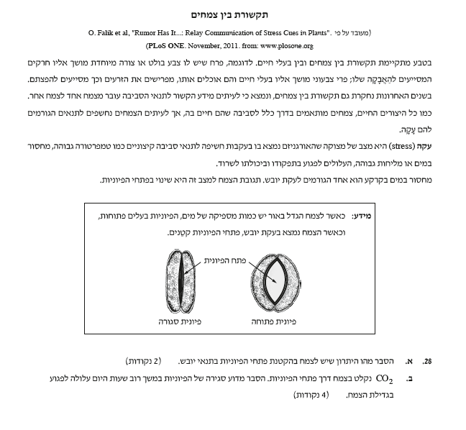
עיון באנסין בחינת בגרות תשע"ח- פירוק לגורמים
מבוא
הסבר ראשוני על תופעה
קריאה והבנה של איור / תרשים
מידע- הסבר מושג נחוץ להבנת הטקסט
שאלת ידע נלמד ומוזכר בטקסט ברמת הבנה.
אקולוגיה+ תא

Slide 17
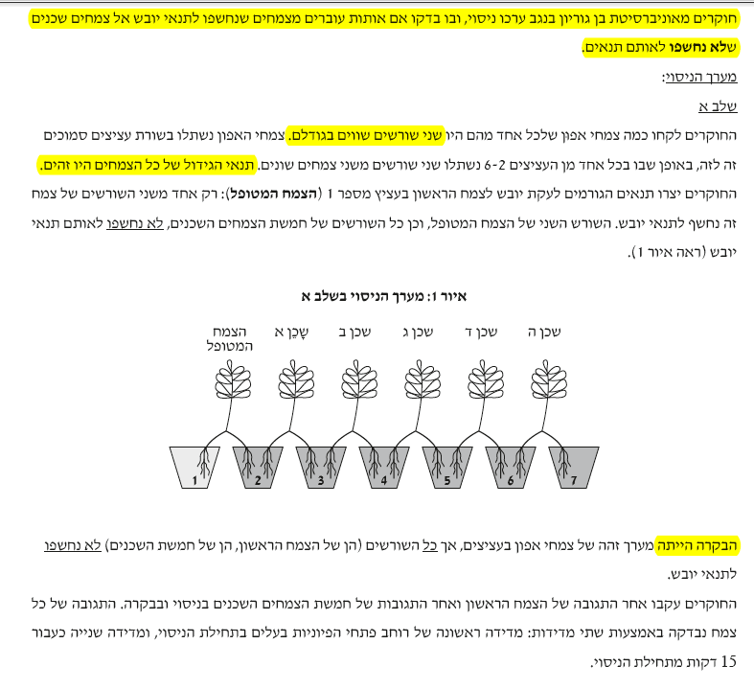
התמודדות עם תאור מערך המחקר - מהלך הניסוי
מטרת הניסוי
מערך מחקר:
גורמים קבועים
משתנים
בקרה
איור מתווך את אופן העמדת הניסוי ניתן ללמד תלמיד לבנות איור בעצמו
קשיים
הבנת סיפור המחקר
המלצה הדגשת שלבי חקר מוכרים לתלמיד .

Slide 18
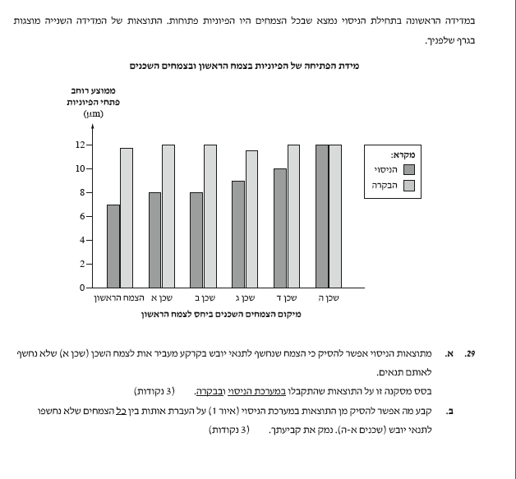
מיומניות חקר - התמודדות עם תוצאות ניסוי
1. זיהוי משתנים ודרך מדידתם.
2. קריאה והבנת של גרף או טבלת תוצאות.
3. פרשנות של התוצאות והסקת מסקנות.
קשיים- אין שאלות ביניים על תיאור או הסבר גרף.
התלמיד נדרש להגיע למסקנה מהתוצאות ללא עזרה של שלבי ביניים.

Slide 19
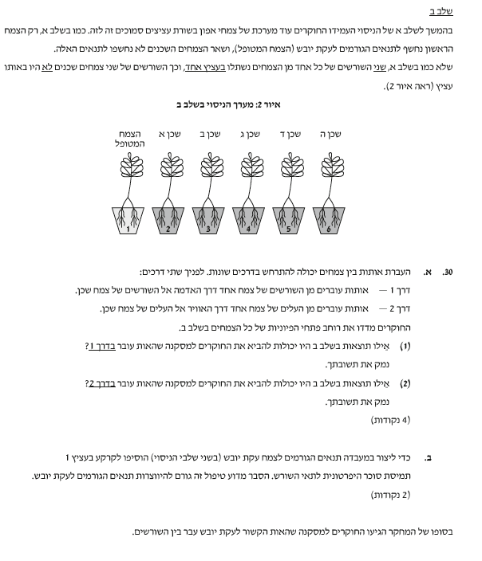
מה מוסיף שלב ב' מה מחדש?
ביסוס מסקנה על נתונים
יישום ידע ביולוגי הנלמד בתכני ליבה ולקשרו לניסויי

Slide 20
נסכם מה ראינו
מה מאפיין את השאלות באנסין בבחינת הבגרות בביולוגיה
שאלה פותחת בד"כ עוסקת בהבנה של תהליך או תופעה מבוססת ידע קודם ממגוון תחומים נלמדים.
שאלה עוסקת בניתוח ניסוי ותוצאותיו הכוללת מגוון מיומנויות חקר.
שאלה העוסקת בחיבור וקישור בין הניסוי לידע ביולוגי קודם ,חשיבה ביקורתית על תוצאות או הבנה ויישום המחקר.
שימו לב לנדרש מהתלמיד :
הבנת סיפור מחקר ותוצאותיו.
מיומנויות חקר מדעי
עיבוד של מידע ממקורות שונים בשילוב ידע קודם
חשיבה ביקורתית ויישום המחקר.
Notes:
כול זה נדרש מתלמיד בזמן קצר ללא שלבי ביניים!!

Slide 21
האנסין בבחינת הבגרות המתוקשבת
מבנה ותוכן האנסין זהה.
יש שילוב של הדמיה ממוחשבת
בשאלות האנסין.

Slide 22

הזדמנות נוספת לתרגול תלמידים
חלק ג של בחינת מעבדה.
הדגמה בעזרת מעבדה 4 תשעח

Slide 23
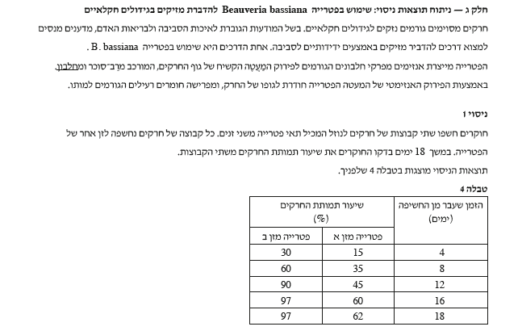
בחינת מעבדה חלק ג' התמודדות עם מחקר מדעי
מה נדרש מהתלמיד?
להבין מה מטרת המחקר
לזהות ולהבין את שיטת העבודה
לזהות משתנים בניסוי ודרך מדידתם
לקרוא ולהבין טבלת תוצאות
לפענח את סיפור המחקר

Slide 24
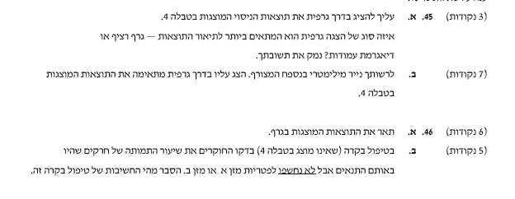
תרגול שליטה במיומנויות חקר

Slide 25
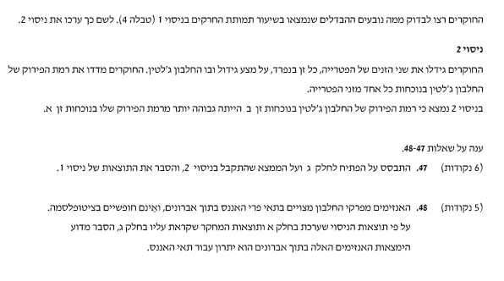
לאתר ידע קודם וליישומו,
יכולת לשלב- לסנתז מידע.
(מידע כתוב ומידע מטבלה ומגרף)
יישום- הדורש שילוב ידע קודם בנושא אנזימים – פעילות והמעבדה ושליטה והבנת המחקר שהוצג בחלק ג

Slide 26

מהן המיומנויות הקשורות בלמידה של מאמר מדעי???
הבנת הנקרא.
זיהוי הבעיה הנחקרת.
ניסוח ההשערה הנבדקת או דיון בהשערה זו.
הבנת השלבים במחקר הנתון.
זיהוי המשתנים, הבקרה, מרכיבי הניסוי האחרים
(חזרות, גורמים קבועים).
היכולת לקרוא ולהבין נתונים מטבלה ומגרף.
מיומנויות חשיבה של תפקודים שכליים גבוהים:
היכולת להסיק מסקנות, לערוך השווה בין נתונים, להסביר ולהתבסס על מידע ממקורות שונים
קריאה ביקורתית.

Slide 27

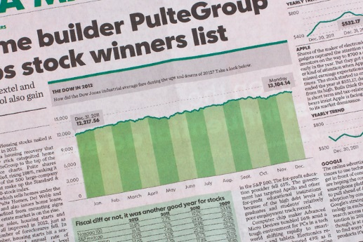
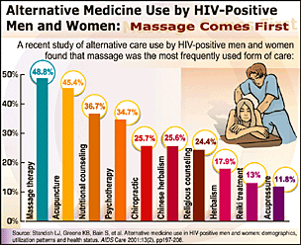
למה גרפים?
היכולת לעבד מידע חזותי המוצג בגרף הינה אחת מהמיומנויות הנדרשות בחיי היום-יום בחברה המודרנית
Notes:
I want to open with the question - why graphs?

Slide 28
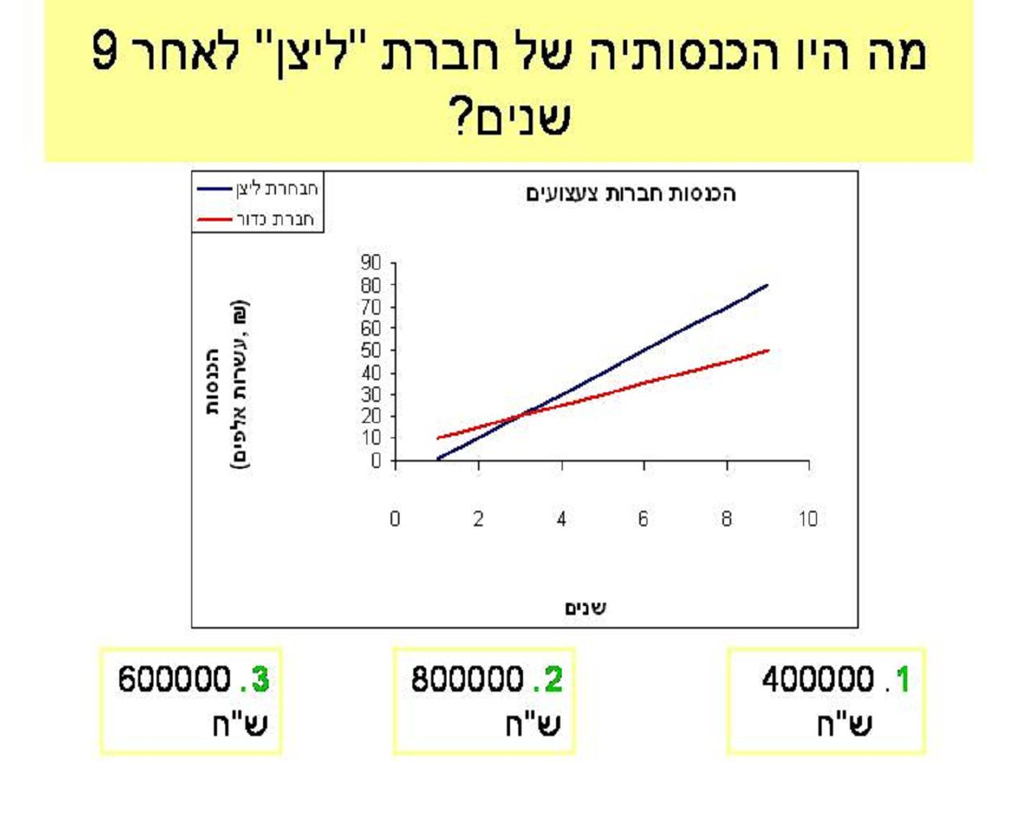
באיזה תצוגה קל יותר להשוות את הנתונים?
Income $ thousands
Hana’s Factory | David’s Factory | Years
0 | 10 | 1
5 | 15 | 2
30 | 20 | 4
50 | 30 | 6
70 | 40 | 8
80 | 50 | 9
David’s Factory
Hana’s Factory
Income of the toy factory
Income
$ thousands
Years
Notes:
Here we can see two ways of presenting data.
In which one is it easier to compare the data?
The uniqueness of a graph lies in its ability to convey to the viewer a more concise message than a table of data can convey. As we can see
But only if the reader understand the language that the “graph speaks” (Mor, 1995)

Slide 29
תלמידים בכל הגילאים מתקשים בעיבוד גרף למרות
הלימוד הרב של עיבוד גרף בתחומי דעת שונים,
לכן ישנה חשיבות רבה להבין מה הם הקשיים, וכיצד ניתן להתגבר עליהם.

Slide 30
קשיים בעיבוד גרף
תלמידים רבים מתקשים במעבר בין צורות שונות של הצגה
קושי להשתמש בגרף ולהעביר או להפיק מידע מהגרף
קושי לנצל את מה שלמדו על גרפים בשיעורי מתמטיקה לצורך שיעורי פיזיקה או לכל תחום תוכן אחר
קושי להבין את ההבדל בין משתנה רציף למשתנה בדיד
חלקם מתבלבלים בין הסתכלות גלובלית להסתכלות מקומית (לוקלית)
התייחסות אל הגרף כאל תמונה
נטייה להסתכל על נקודות מינימום ומקסימום במקום על שיפוע הגרף
התעלמות מהנתונים המוצגים בציר ה X או אף מתעלמים מהציר כולו
בתהליך הבנייה של הגרף בונים התלמידים את כל הגרף כנקודה אחת או כסדרת גרפים, כאשר כל גרף מייצג פרמטר אחד מהמידע הרלוונטי, ושומרים על גרף עולה בכל מצב

Slide 31
עיבוד גרף הוא תהליך מורכב הכולל שלושה שלבים עיקריים:
קידוד המידע החזותי
הפיכת המידע החזותי לסכמה גרפית
הסקת מסקנות- מעבר לגרף

Slide 32
כותרת הגרף
כותרת ציר Y +יחידות מידה
מקרא
כותרת ציר X +יחידות מידה

Slide 33
כותרת הגרף
כותרת ציר Y +יחידות מידה
מקרא
כותרת ציר X +יחידות מידה

Slide 34
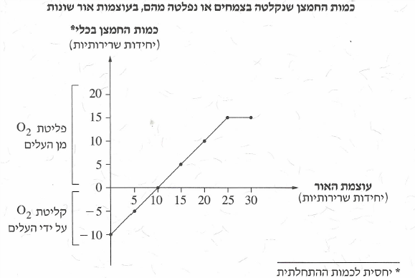
בגרות תשע"ז שאלה 5
בניסוי גידלו צמחים מאותו מין בכלים זהים, שקופים וסגורים. עוצמת האור בכל אחד מן הכלים הייתה שונה. מדדו את כמות החמצן בכל אחד מן הכלים בתחילת הניסוי ובסופו.
בתחילת הניסוי הייתה אותה כמות חמצן בכל אחד מן הכלים. כמויות החמצן שנמדדו בסוף הניסוי, יחסית לכמות החמצן ההתחלתית, מוצגות בגרף שלפניך
א. הסבר את התוצאות שהתקבלו בעוצמות אור 20 , 10 , 0. בתשובתך התייחס לתהליכי הנשימה והפוטוסינתזה.

Slide 35
בגרות תשע"ז שאלה 5
בניסוי גידלו צמחים מאותו מין בכלים זהים, שקופים וסגורים. עוצמת האור בכל אחד מן הכלים הייתה שונה. מדדו את כמות החמצן בכל אחד מן הכלים בתחילת הניסוי ובסופו.
בתחילת הניסוי הייתה אותה כמות חמצן בכל אחד מן הכלים. כמויות החמצן שנמדדו בסוף הניסוי, יחסית לכמות החמצן ההתחלתית, מוצגות בגרף שלפניך.
הסבר את התוצאות שהתקבלו בעוצמות אור 20 , 10 , 0. בתשובתך התייחס לתהליכי הנשימה והפוטוסינתזה.

Slide 36
שילוב האנסין ברצף ההוראה
מתוך תכנית הלימודים:
- קריאה מושכלת של מאמרים מדעיים
קריאת מאמרים תלווה את הוראת הנושאים השונים והיא נועדה להעשיר את הידע, להעמיקו ולחזק את למידת תהליך החקר. מומלץ לשלב קריאת מאמרים בכל הנושאים ובכל שלבי ההוראה, תוך פיתוח מיומנות של קריאה ביקורתית הן של מאמרים מדעיים מחקריים והן של פרסומים מדעיים-פופולריים, ובכללם פרסומים בעיתונות היומית ובתקשורת האלקטרונית. ראוי לכרוך קריאת מאמרים עם ביצוע ניסויים במעבדות.
קריאה ביקורתית של מאמרים מדעיים מחקריים תכלול זיהוי של הבעיה הנחקרת, ההשערה הנבדקת ופרטי מערך המחקר, כגון משתנים, בקרות ומרכיבים אחרים של המחקר. בנוסף תכלול הקריאה התייחסות ביקורתית להנחות ולמסקנות, זיהוי נקודות תורפה ובעיות פתוחות והצעת כיוונים להמשך המחקר.

Slide 37



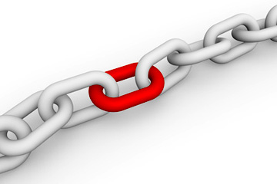
קטע ניתוח מחקר מדעי לא מוכר
כאמצעי הוראה
חלק מבחינה
סיכום
בתוך רצף הלמידה
פתיח

Slide 38
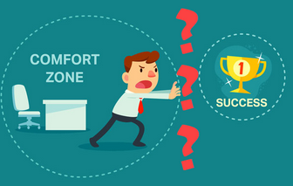
יתרונות של שילוב ניתוח מחקר מדעי במהלך ההוראה לאורך כל שנות הלימודים במגמה
תרגול רציף של ההתמודדות עם קטע לא מוכר.
תרגול של מיומנויות החקר באופן מתמיד ובמקביל למעבדה.
תרגול שאלות חשיבה מסדר גבוה.
הכנסת עניין וגיוון להוראה.
למידה פעילה ודיון כיתתי.
הזדמנות להצלבת נושאים, העשרה והעמקה.
ככל שנשלב יותר ניתוח של מחקרים מדעיים, המבנה יהיה יותר מוכר לתלמידים וכתיבת עבודת הביוחקר "טבעית" יותר.

Slide 39

הבעיה
אין מספיק קטעים מדעיים מבחינות הבגרות כדי גם לתרגל וגם להיבחן בכל מועדי הבחינות וגם במתכונת.
תרגול קטעים גוזל זמן.

Slide 40

לבחור מראש את הקטעים שיהיו בבחינות באותה שנה ולהשאיר את האחרים לתרגול.
יש מספר קטעים שמתאימים לאותו נושא.
להשתמש בקטעים אחרים לתרגול:
קטעים מהאולימפיאדה
כתבות מהעיתון
שמורת טבע
בוקר טוב ביולוגי
קטעים מבחינת הבגרות של 3 י"ל
פיתרון

Slide 41

שילוב קטע מדעי מבחינות הבגרות 5 י"ל

Slide 42
אקולוגיה
שם הקטע | שנה
מחלת הלישמניה | 2005 | הקטע מגוון מאוד בנשואים שבהם הוא נוגע, כולל התייחסות לפרוקריוטיים ואאוקריוטיים, קרישת דם והומאוסטזיס, יצירת חלבונים ויחסי גומלין: טפילות. | מתאים לאקולוגיה בגלל יחסי הגומלין, אבל אפשר לשלב גם בגוף האדם (מערכות הגנה, או התא)
פיזור אורגניזמים על סלעים באזור הגאות והשפל | 1997 | תחרות
מחזור החיים של מדוזה | 1992 | יחסי גומלין של הדדיות
הטלת ביצים וטיפול בגוזלים של סיסים | 1987 | השפעת הסביבה
תקשורת בין צמחים | 2018

Slide 43
גוף האדם
נושא הקטע | שנה
פעילות גופנית והורמון מהלב | 2013 | מערכת הדם, השפעת הלב על פירוק טריגליצרידים בזמן פעילות וגם הקשר בין ההורמון להפקת חום.
לפטין והשמנת יתר | 2011 | הורמונים והומאוסטזיס של משקל הגוף
גלוקוז וגליקוגן | 1999 | גלוקוז ומאמץ גופני. מטבוליזם
האם כדאי לצרוך ממתיקים מלאכותיים? | 2016 | העמסת גלוקוז. השפעת ממתיקים מלאכותיים, סוכרת והפלורה הטבעית במעי
ריכוז אינסולין בדם | 2001 | הורמונים והומאוסטזיס של גלוקוז
מתקן חדשני בטיפול בסוכרת | 2008 | הורמונים. אינסולין | דורש ידע מאוד בסיסי של תהליך הפוטוסינתזה (יצירת חמצן). משלב התייחסות למערכת הדם.
ההיפופיזה והורמון הגדילה | 2007 | הורמונים. | הקטע קשה יחסית אבל מזמן חשיבה וסינתזה. משלב גם דיפוזיה ותהליכי משוב.
רביה בקיפודי ים | 2006 | רביה | מתאים לנושא רביה באדם. התאמה בין תאי זרע וביצית. אפשר להתמודד עם מושג האקסוציטוזה.
שמירה על טמפרטורת הגוף ומאזן נוזלים | 1993 | הומאוסטזיס של טמפרטורה. | יש גם לחץ דם ועוד נתונים. קטע מורכב, מעניין להתמודד איתו
התעמלות למוח? | 2015 | מוח וזיכרון. פעילות גופנית ולמידה.
התנהגות הורית | 2017 | מוח ודופמין.

Slide 44
התא
נושא הקטע | שנה | תיאור
קשרים פלסמטיים בין תאים | 1991 | מעבר חומרים בין תאים באמצעות קשרים פלסמטיים. | השוואה בין תאים נורמליים ותאים סרטניים
מעבר מים בין קרומים | 2010 | קרום התא, תעלות מים, אוסמוזה. | הקטע משלב גם ידע בנוגע לכליות וההורמון ADH.
כיצד חיים בים המלח? | 2014 | אוסמוזה והתאמות לחיים בריכוז מומסים גבוה | יכול להתאים גם להתאמות באקולוגיה אם התלמידים לפני זה אוסמוזה.
חדירות תרופות נגד סרטן לתאים | 1998 | דיפוזיה והעברה פעילה
השפעת חומרי דיגיטליס על תהליכים המתרחשים בתא | 1995 | העברה פעילה
אצטבולריה | 1989 | הקשר בין DNA לתכונות
חילוף חומרים בגוף ומחלת הסוכרת | 2004 | תורשה וסביבה. חילוף חומרים.
טרנספורמציה בחיידקים | 1990 | "רכישה" של תכונות חדשות

Slide 45
התא
שם הקטע | שנה | תיאור | הערות
ויסות כמות יוני ברזל בתוך התא | 1996 | הומאוסטזיס של ברזל וביטוי גנים
מי גדל בקור? | 2012 | שיטות לשימור מזון כמו המלחה וטמפרטורה. השפעת טמפרטורה על ביטוי גנים המקודדים לחלבוני עקת קור.
השפעת עקה על תאים | 2002 | ביטוי גנים. חלבוני עקת חום.
פעילות ההורמון קורטיזול בתנאי לחץ | 2000 | השפעת הורמון על ביטוי גנים
רבייה בקיפודי ים | 1994 | ביטוי גנים לאחר הפריה
תאי גזע עובריים – תקווה לחולים | 2009 | מיטוזה והתמיינות תאים. | יש שילוב של תפקוד מערכת העצבים ומערכת החיסון.
התפתחות עוברית ושיבוט | 2003 | התמיינות תאים

Slide 46
שילוב קטע מדעי מבחינות הבגרות 3 י"ל

Slide 47
אקולוגיה | גוף האדם | התא
שונית האלמוגים וההתחממות העולמית 2014 | צהבת ילודים (המוגלובין) 2014 | פטריית התקווה הטובה (תרופה לסרטן) 2013
האם צמחים מסוגלים "להריח"? (תקשורת בין צמחים) 2013 | כולסטרול וטרשת עורקים (2008) | "שחורה אני ונאוה" – האומנם? תורשה וסביבה 2003
השרפה בכרמל 2012 | רימון מוסיף המון (ויסות כולסטרול בדם) 2011
שנת העטלף (התאמות, הדברה, חקלאות) 2011 | ויסות רמת הסידן בדם (2005)
סרטנים ב"הסגר" (מחלות והתנהגות). 2010 | שבץ מוחי (2009)
צב הים החום (השפעת הסביבה, שרשרת מזון) 2009 | האוזן והרעש (2004)
היעלמות הדבורים (2008) | מר יכול להיות טוב? טיפול בסוכרת מטיפוס II. 2012
למה בגבעת הכלניות אין כלניות? התאמה, השפעה של האדם, גורמים אביוטיים. 2007 | נזקי עישון (2006)
מלריה ויתושים מהונדסים (הדברה) 2007 | מה דומעות עינייך? (מערך הגנה ראשון) 2010
המדוזות באות (גורמים ביוטיים ואביוטיים, יחסי גומלין, תחרות) 2006 | מגפה במאה העשרים ואחת (2004)
ארבה (גורמים אביוטיים, הדברה) 2005 | אלרגיה (2003)
ינשופים במצוקה (השפעת האדם) 2004 | ארוחת בוקר מתי? (2002)
התנשמת מדביר ביולוגי (2003) | מינה ימינה שמאלה שמאל \(על סימטריה בגוף) 2001
זיהום נפט וחיידקים מפרקי נפט (2002) | ויטמין D (2001)
עטלפים (2002)
נדידת העורבים הקנדיים (2001)

Slide 48
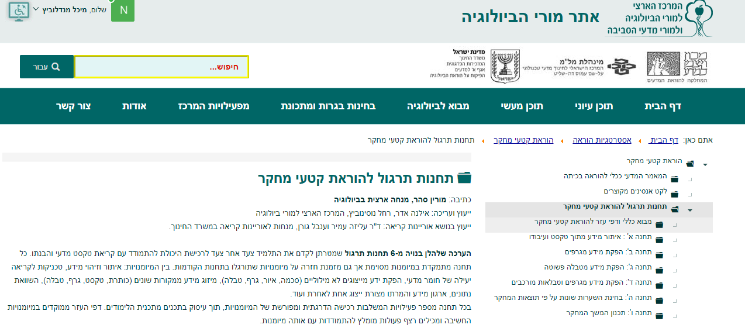
פעילות – תחנות תרגול להוראת קטעי מחקר
https://www.bioteach.org.il/%D7%9E%D7%99%D7%95%D7%9E%D7%A0%D7%95%D7%99%D7%95%D7%AA-%D7%94%D7%95%D7%A8%D7%90%D7%94/%D7%94%D7%95%D7%A8%D7%90%D7%AA-%D7%A7%D7%98%D7%A2%D7%99-%D7%9E%D7%97%D7%A7%D7%A8/%D7%AA%D7%97%D7%A0%D7%95%D7%AA-%D7%AA%D7%A8%D7%92%D7%95%D7%9C-%D7%9C%D7%94%D7%95%D7%A8%D7%90%D7%AA-%D7%A7%D7%98%D7%A2%D7%99-%D7%9E%D7%97%D7%A7%D7%A8

Slide 49

מורים המשתלמים בהשתלמויות המחוזיות
סרקו את הברקוד או העתיקו את הקישור לצורך הרשמה או היכנסו לקישור המופיע בצ'אט
https://goo.gl/forms/zjDxfGTDXafa5jCJ2
להתראות במפגש המקוון הבא בתאריך 12.2.19

